Slide 1
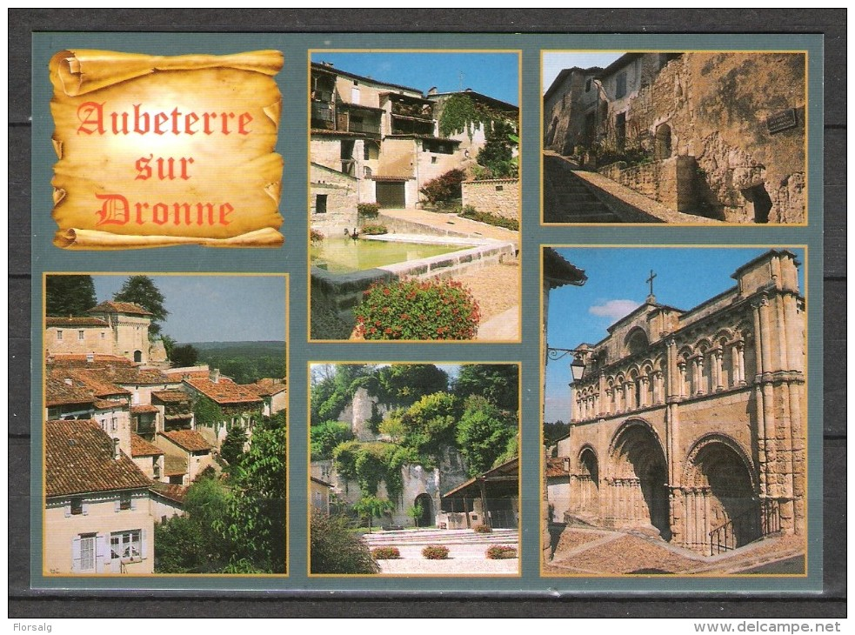




Slide 2

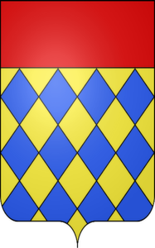

^{Pays} | France
^{Région} | Nouvelle-Aquitaine
^{Département} | Charente
^{Arrondissement} | Angoulême
^{Canton} | Tude-et-Lavalette
^{Intercommunalité} | Communauté de communes Lavalette Tude Dronne
^{Maire} ^{Mandat} | Jacques Mercier 2014-2020
^{Code postal} | 16390
^{Code commune} | 16020
^{Démographie}
^{Gentilé} | Aubeterriens
^{Population} ^{municipale} | 390 hab. (2016 )
Aubeterre-sur-Dronne
« Losangé d'or et d'azur, au chef de gueules ». Selon d'Hozier, la ville porte : « De vair, à un chef componné d'argent et de gueules.

Slide 3
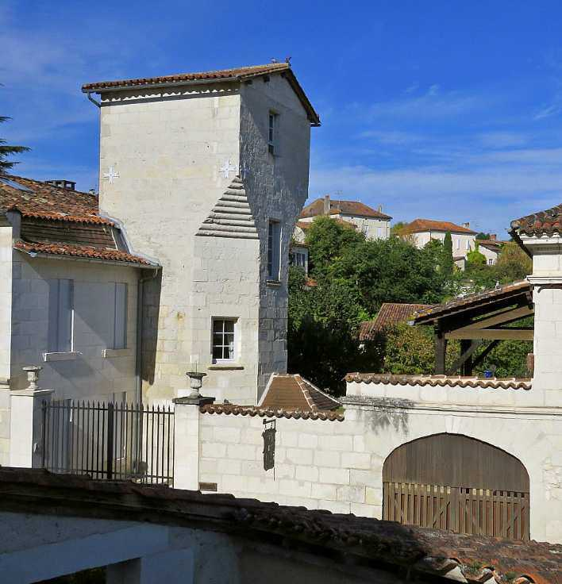
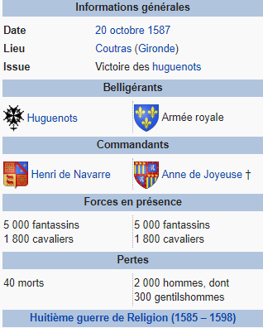
Lors de la bataille de Coutras, le 20 octobre 1587, pendant les guerres de Religion, le protestant Henri de Navarre écrase l’armée royale commandée par le duc Anne de Joyeuse, qui meurt dans la bataille.
La Tour des Apôtres ou coucha Henri IV avant la bataille de Coutras 1587

Slide 4
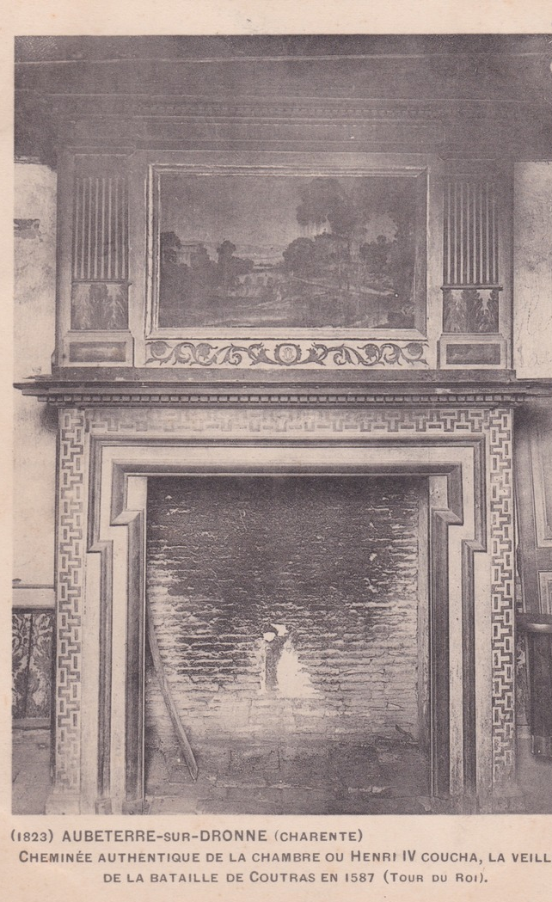
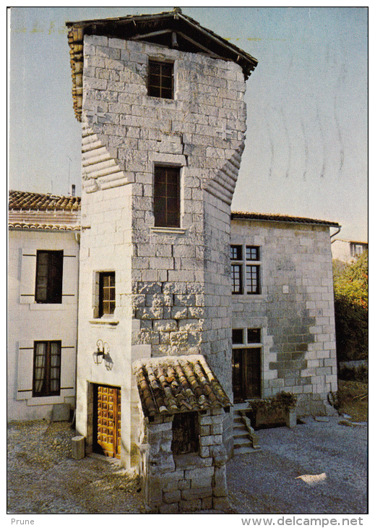
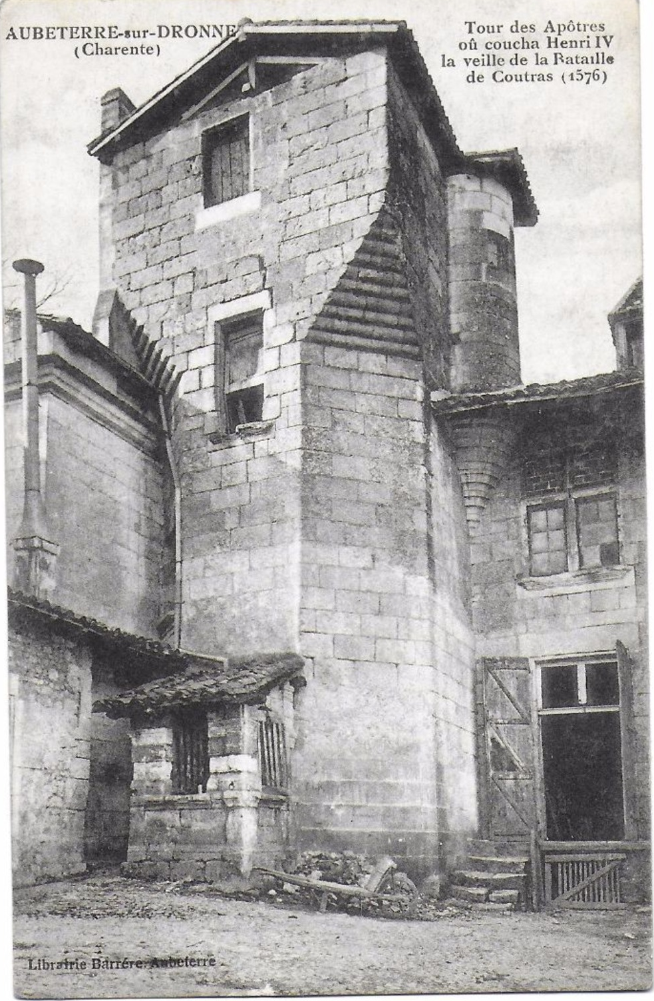

Slide 5
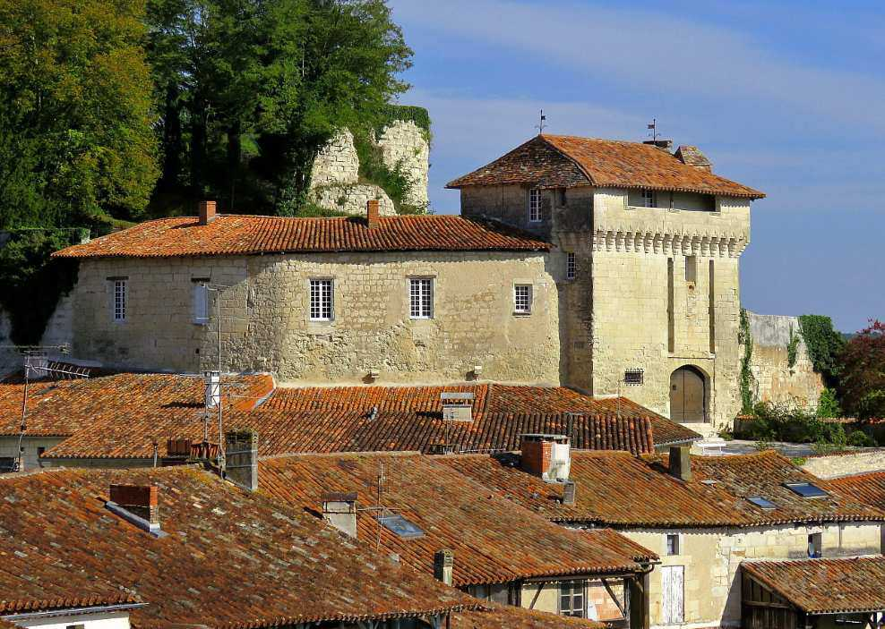

Slide 6
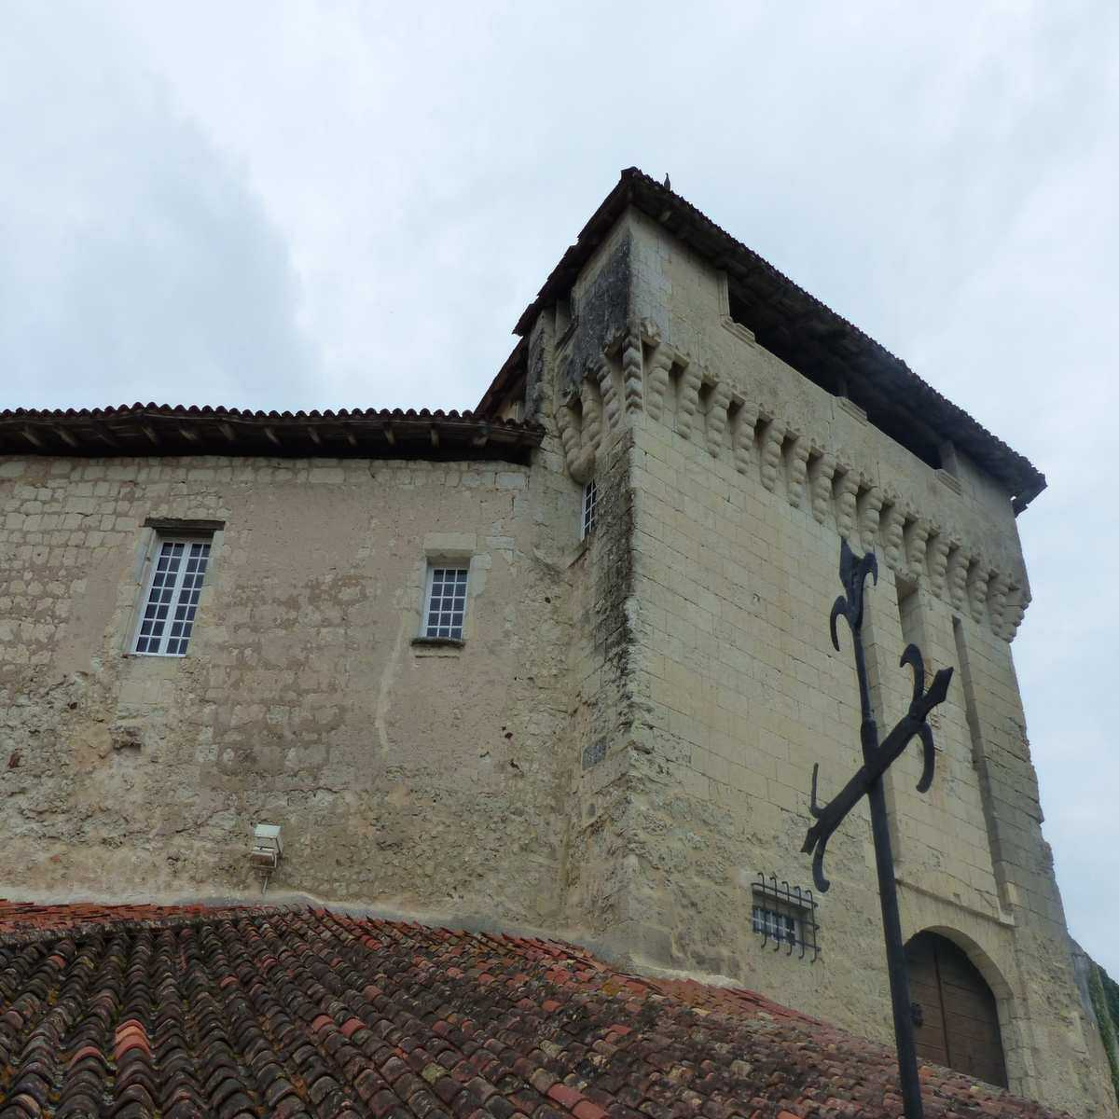

Slide 7
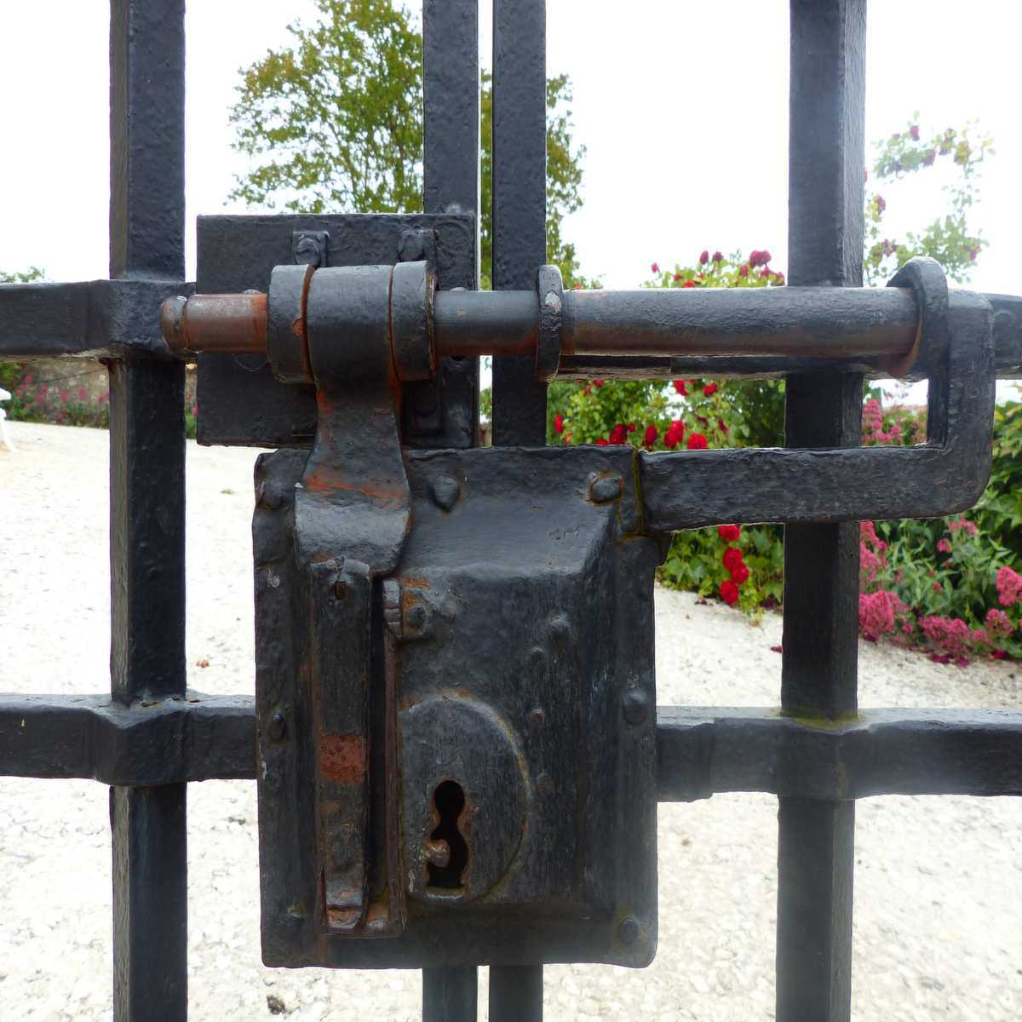

Slide 8
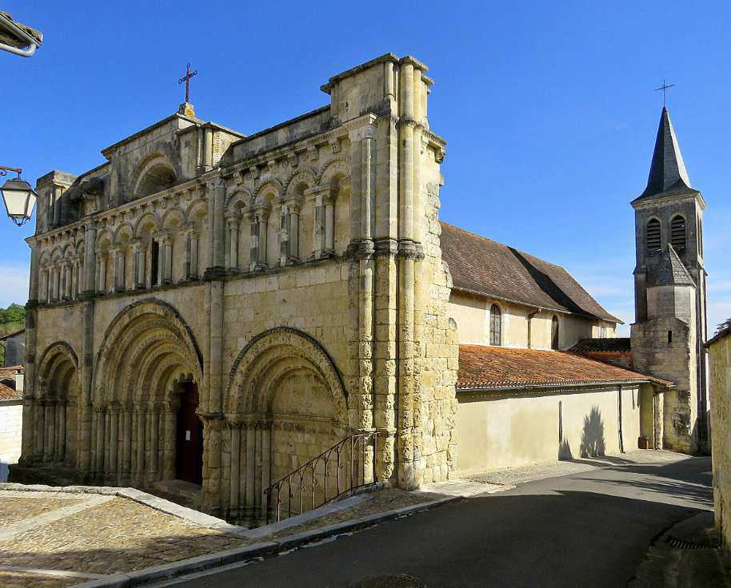

Slide 9
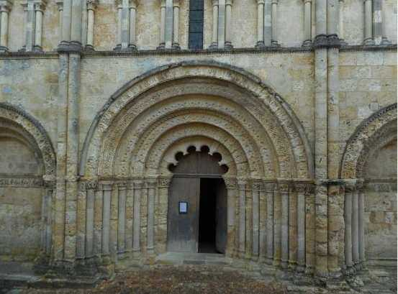

Slide 10
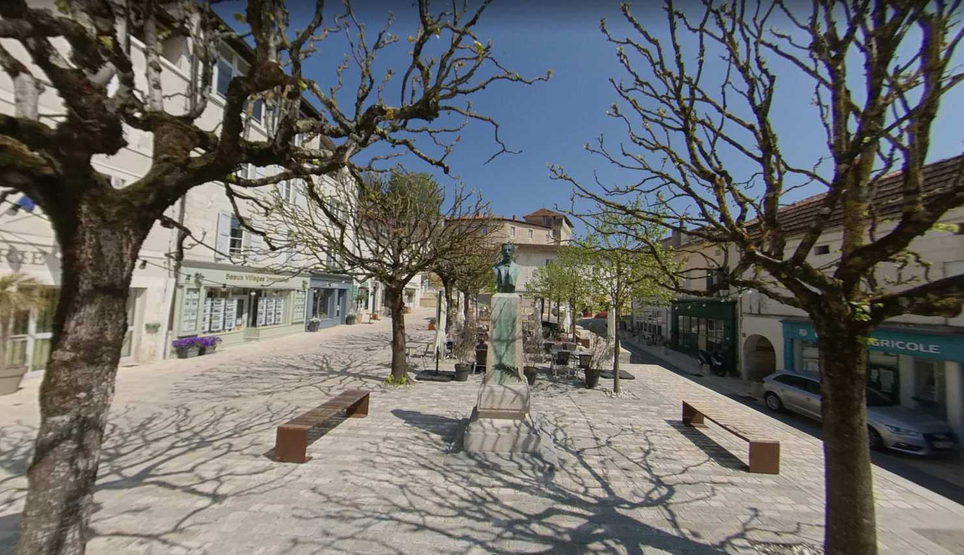

Slide 11
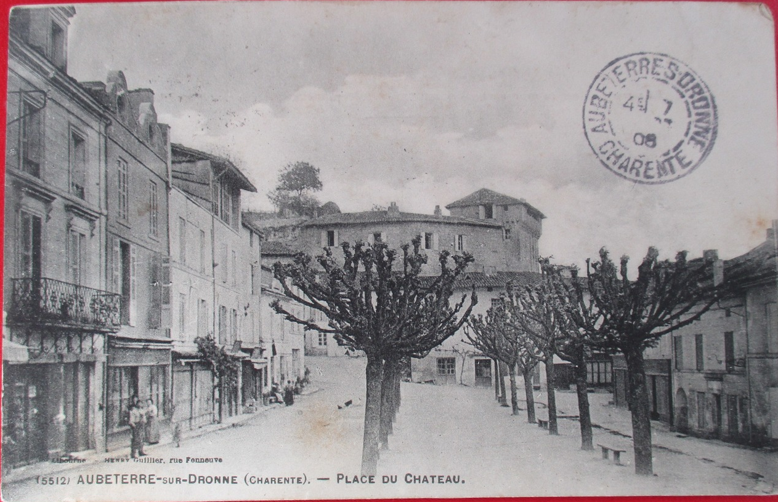

Slide 12
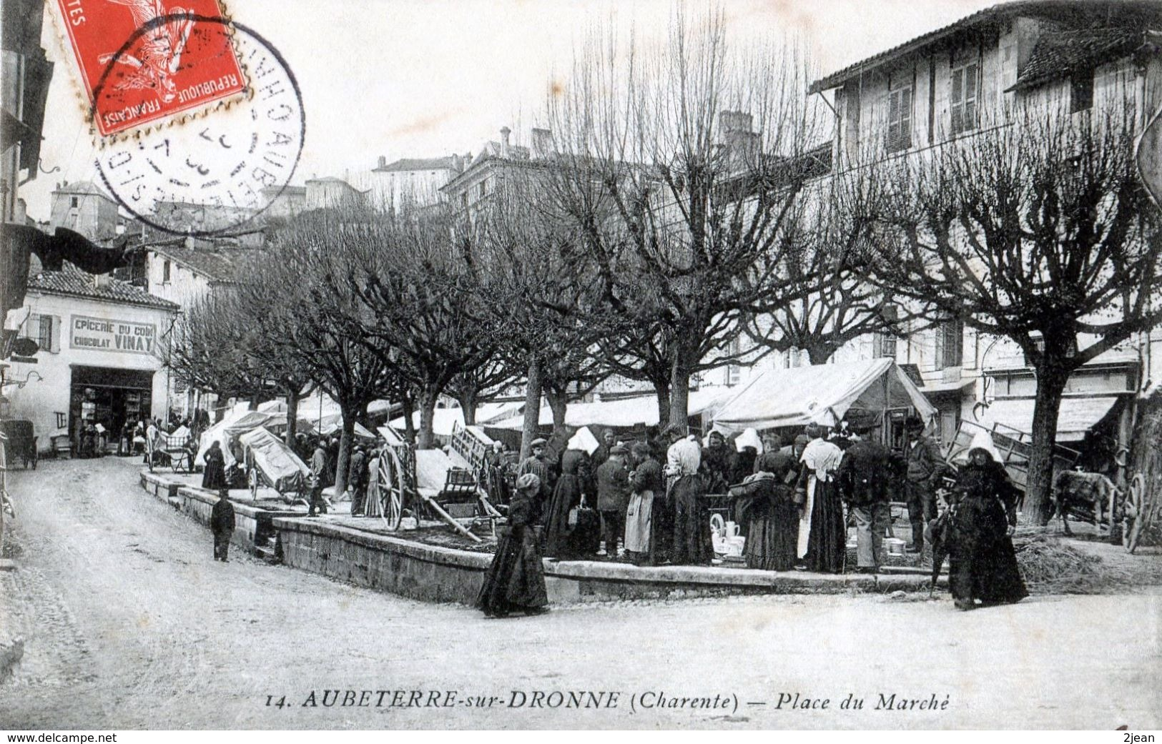

Slide 13
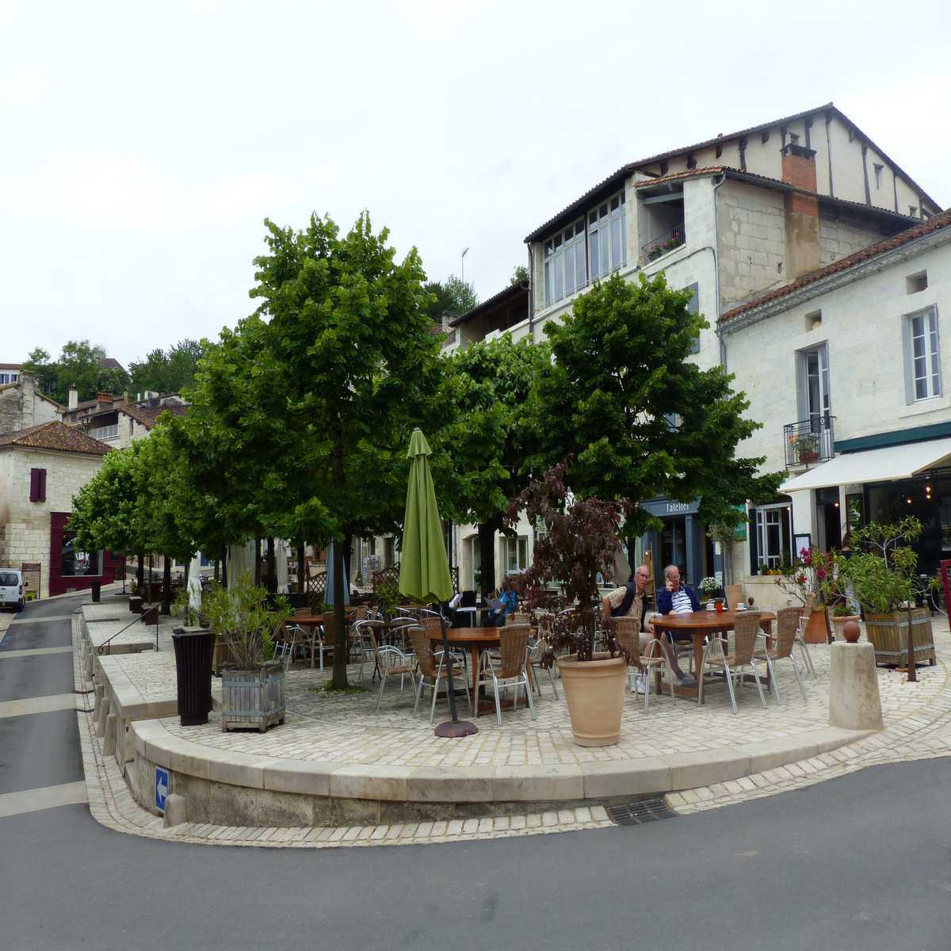

Slide 14
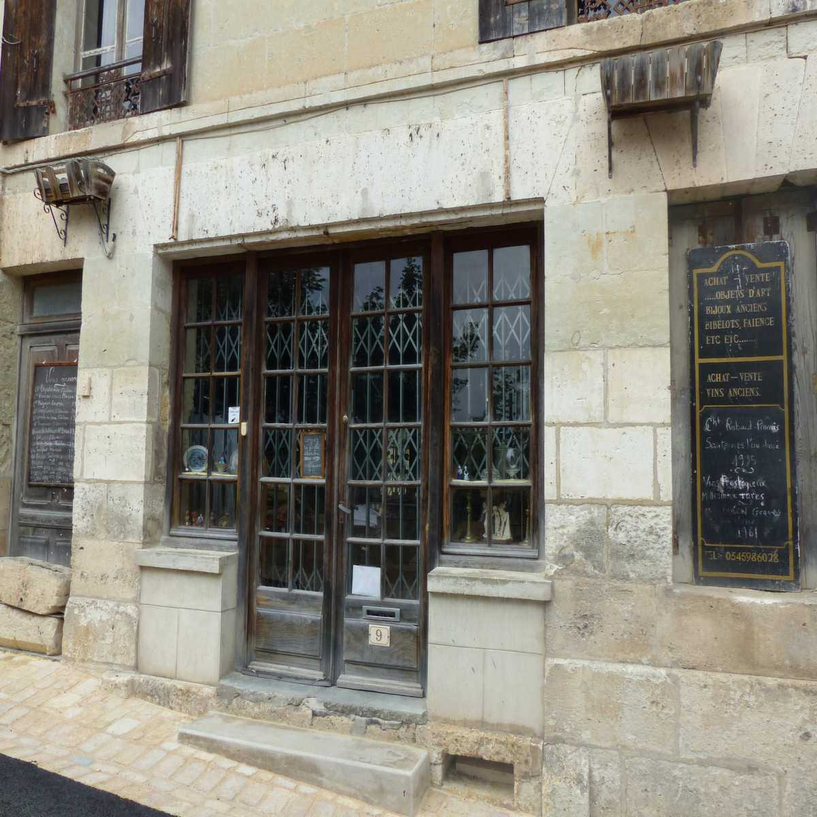

Slide 15
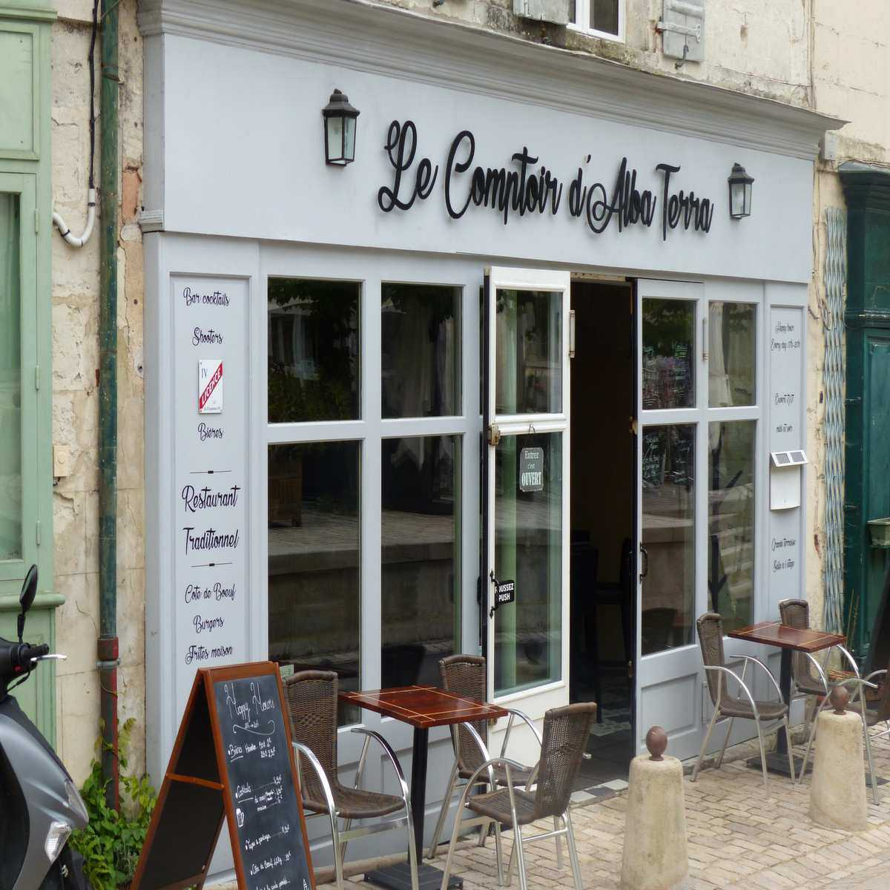

Slide 16
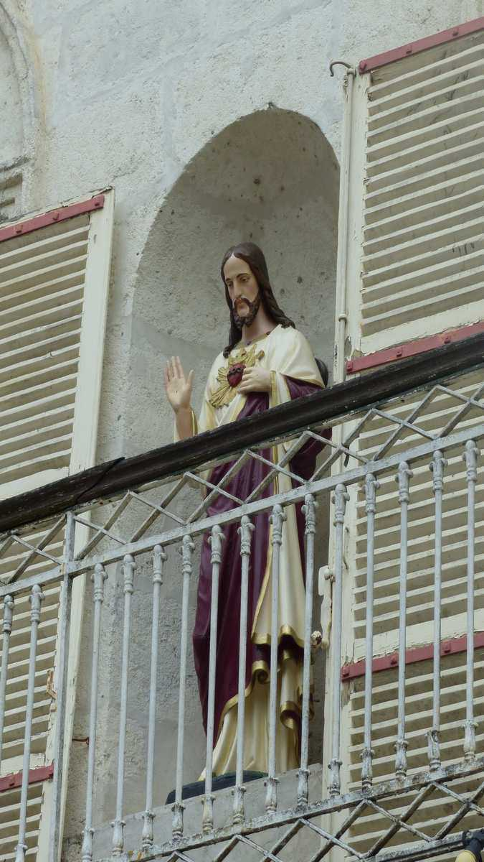
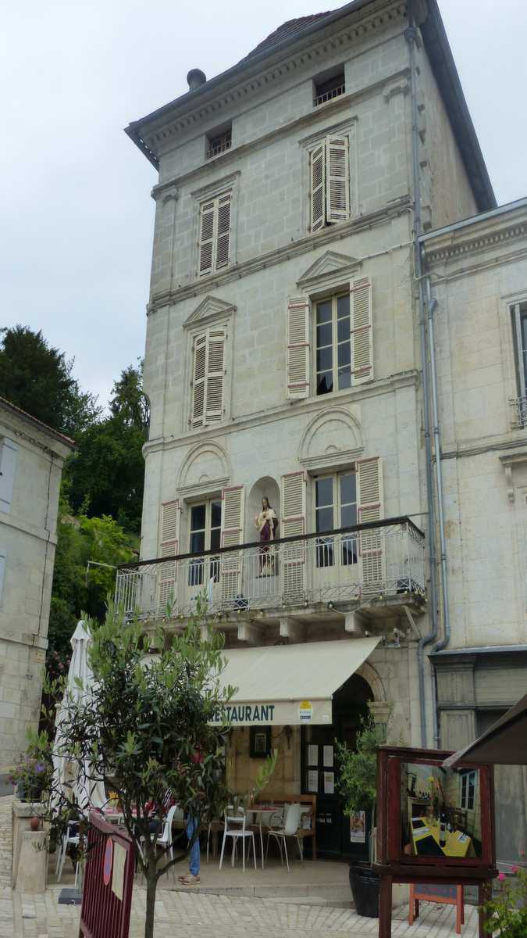

Slide 17
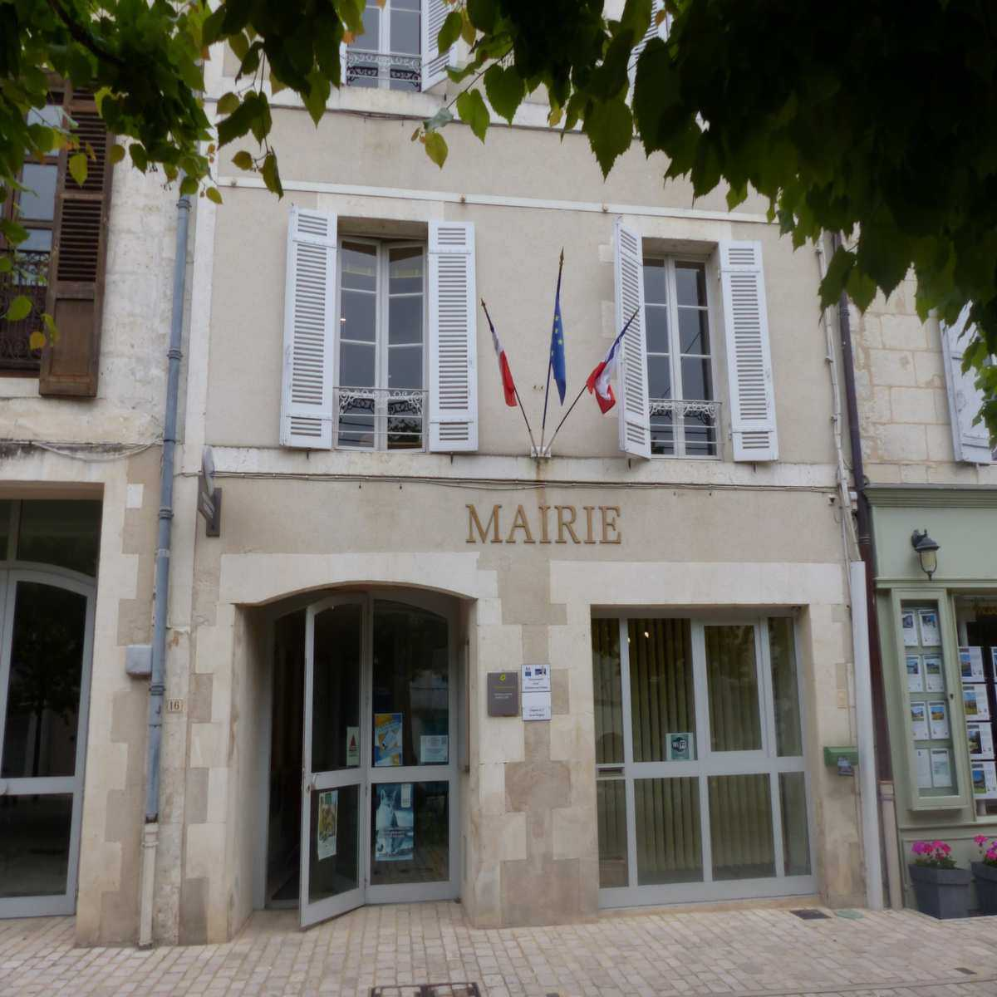

Slide 18
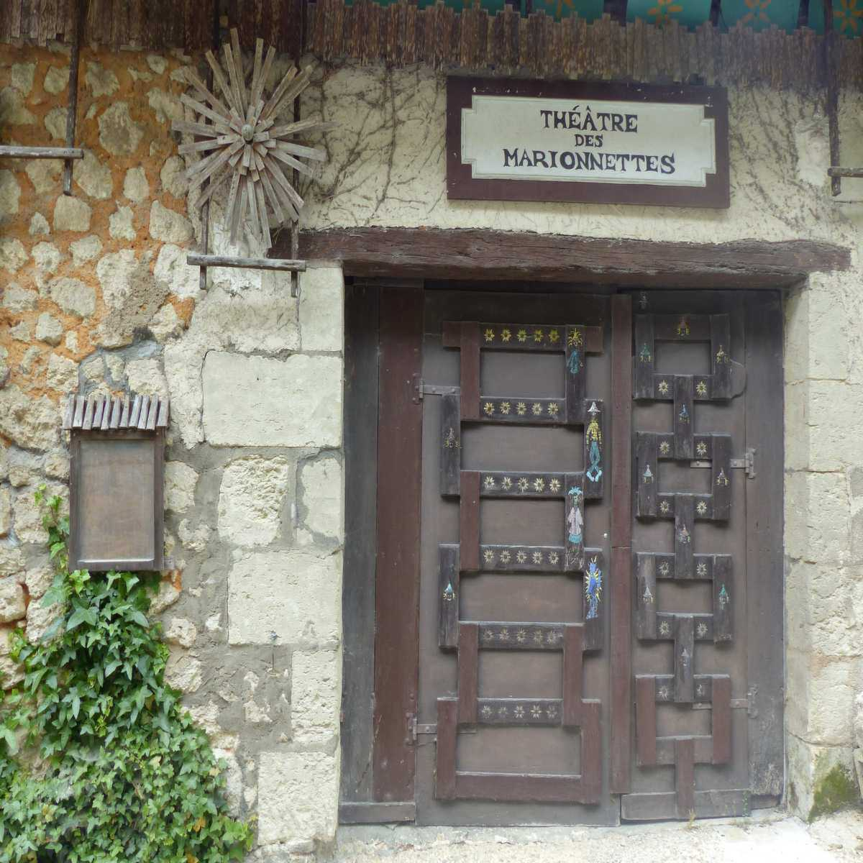

Slide 19
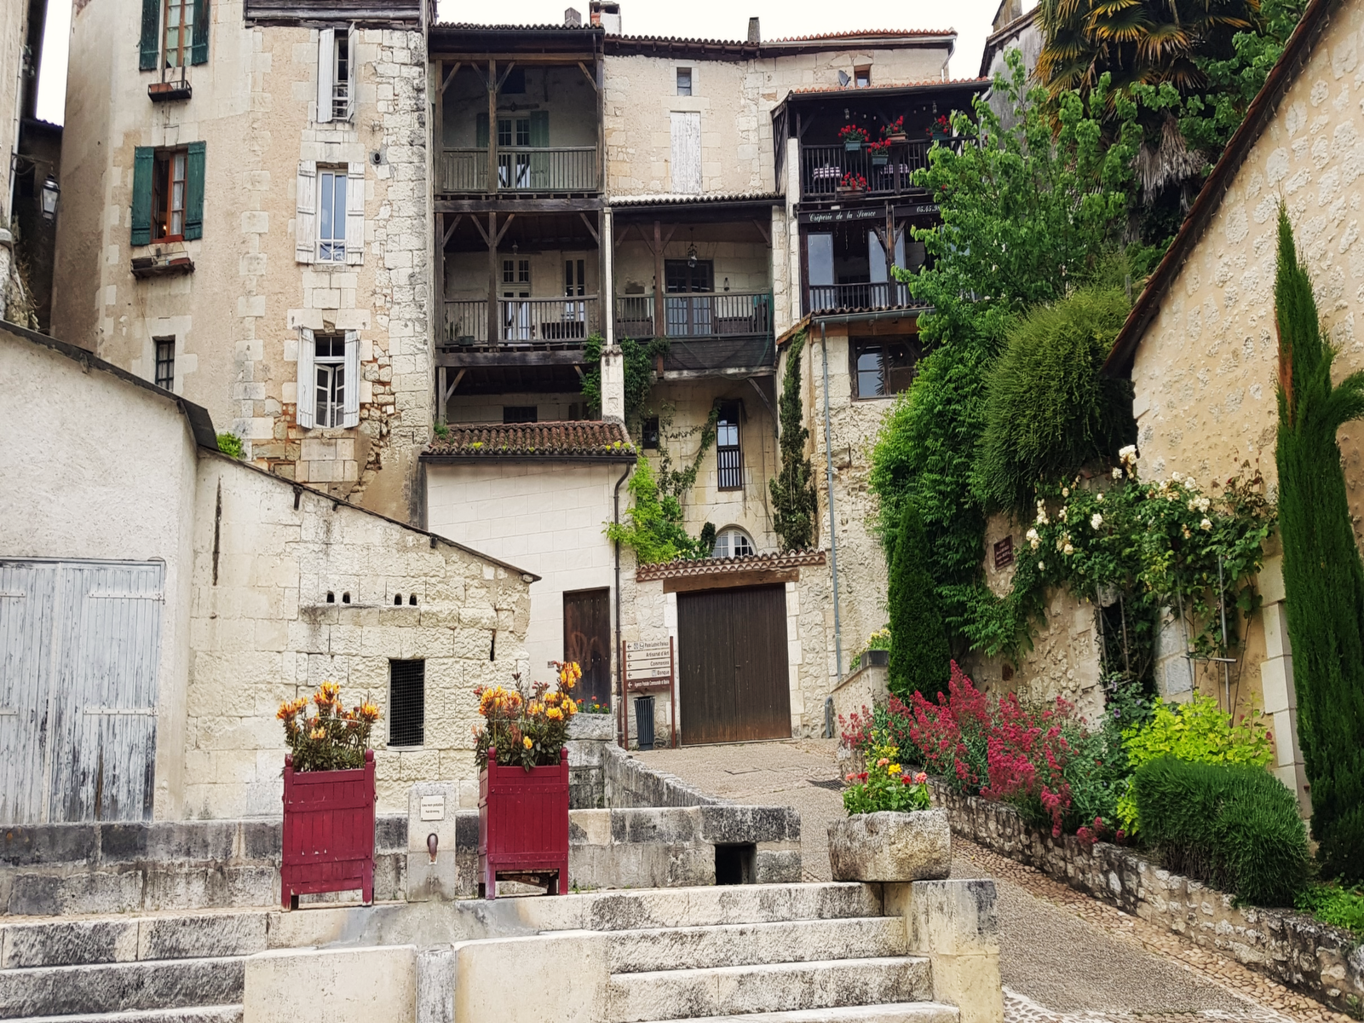

Slide 20
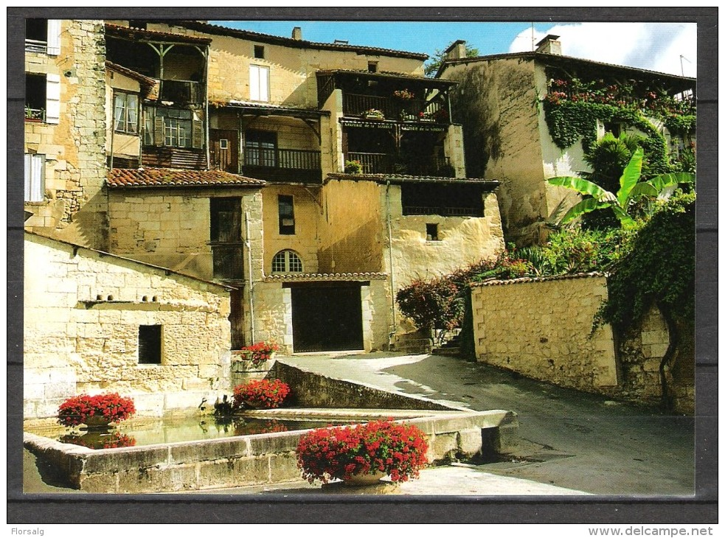

Slide 21
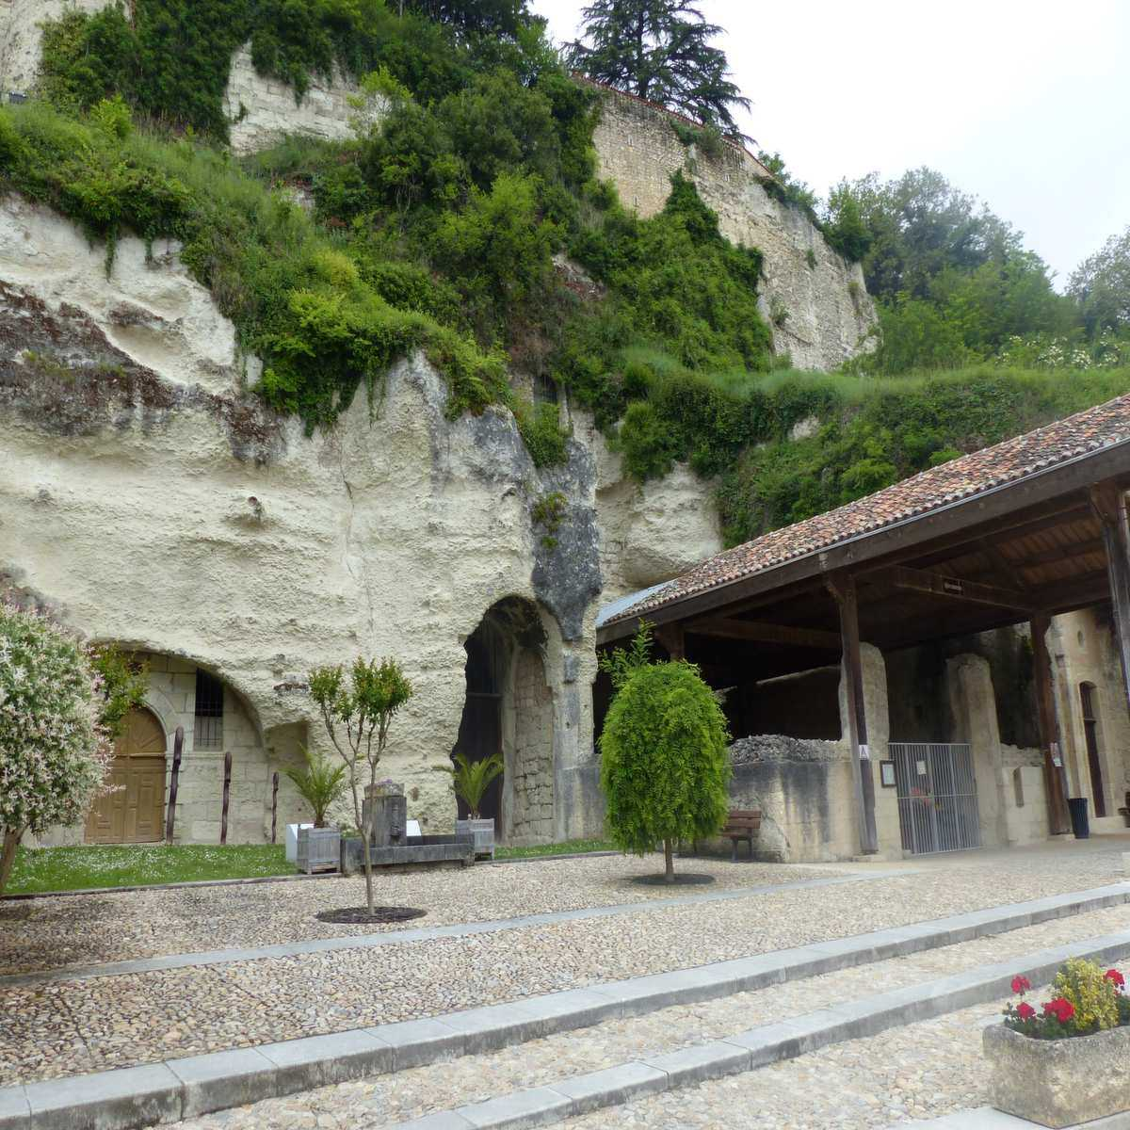
L’église monolithe d'Aubeterre est une ancienne église paroissiale dédiée à saint Jean située à Aubeterre-sur-Dronne, dans le département de la Charente et le diocèse d'Angoulême. Creusée à même une puissante falaise surplombant le village à partir du viii^{e} siècle, elle est considérablement agrandie au xii^{e} siècle par une communauté de moines bénédictins.
Comptant parmi les plus importantes églises monolithes de France, elle fait l’objet d’un classement au titre des monuments historiques

Slide 22
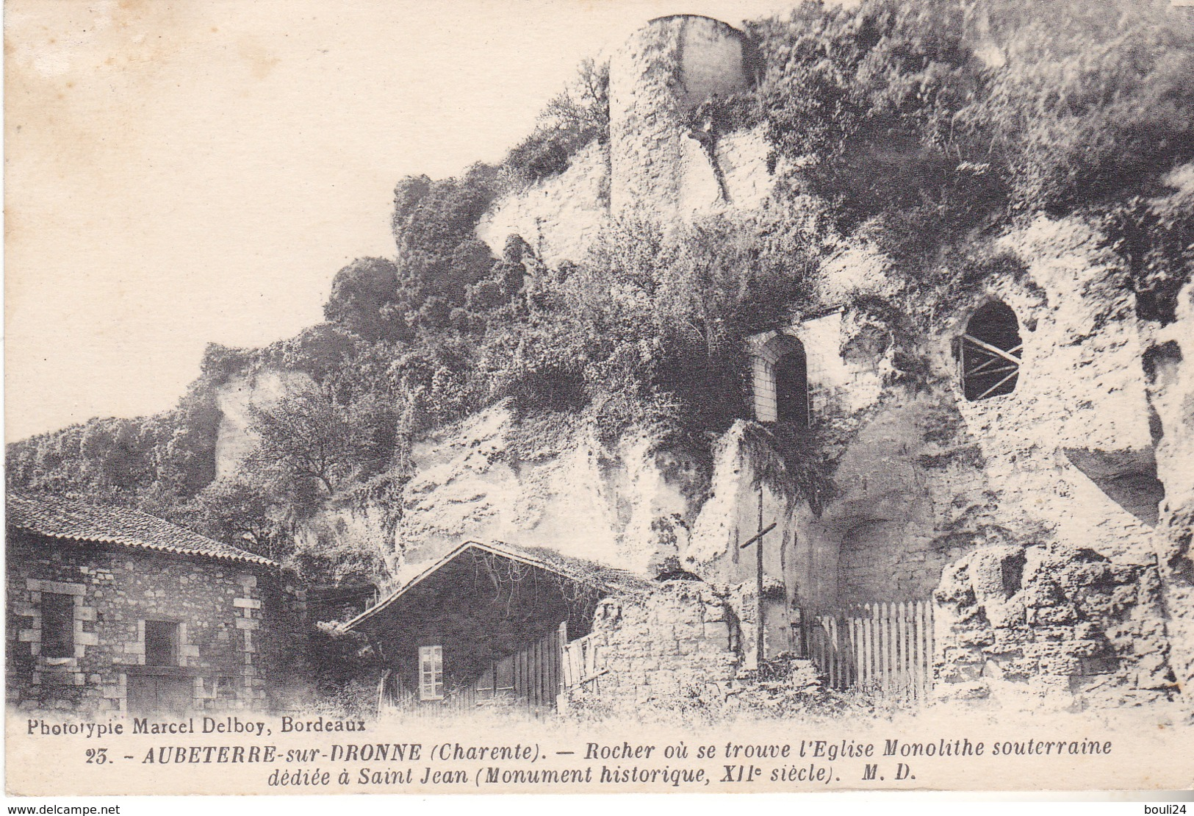

Slide 23
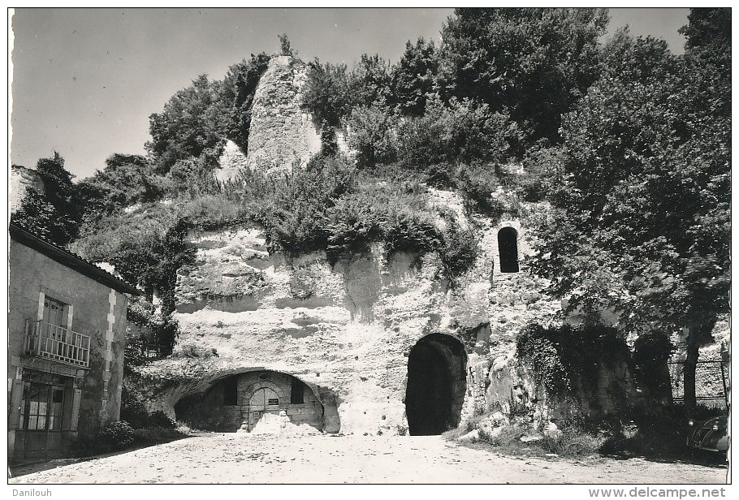

Slide 24
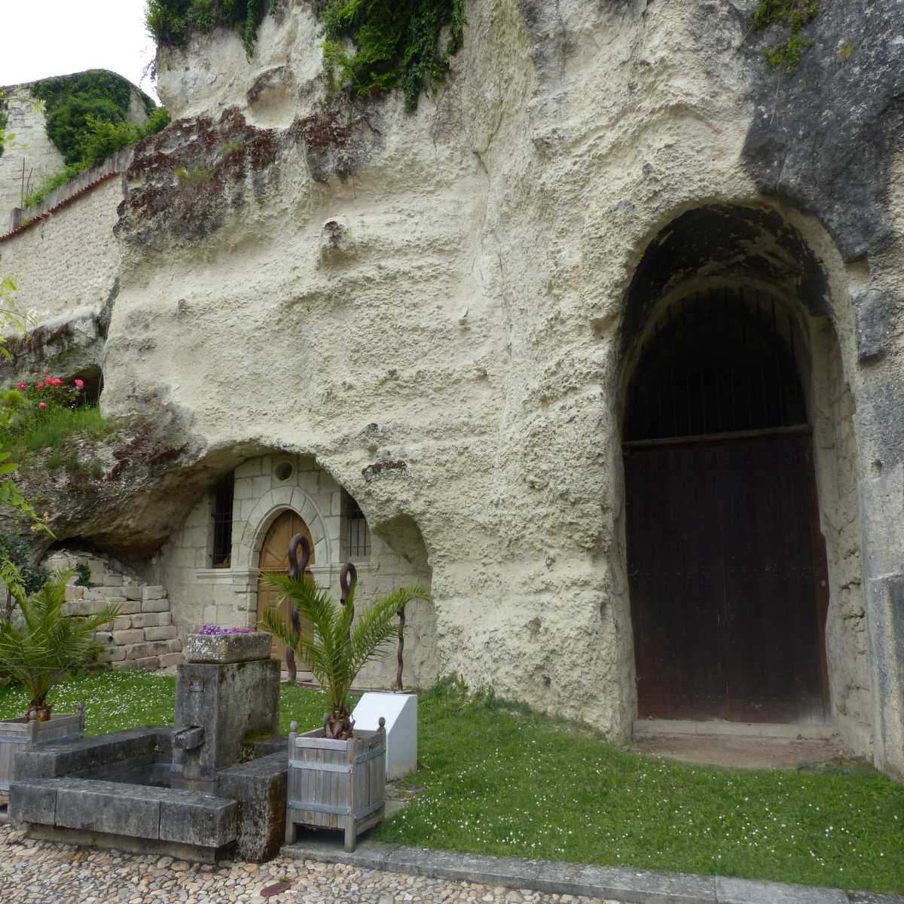

Slide 25
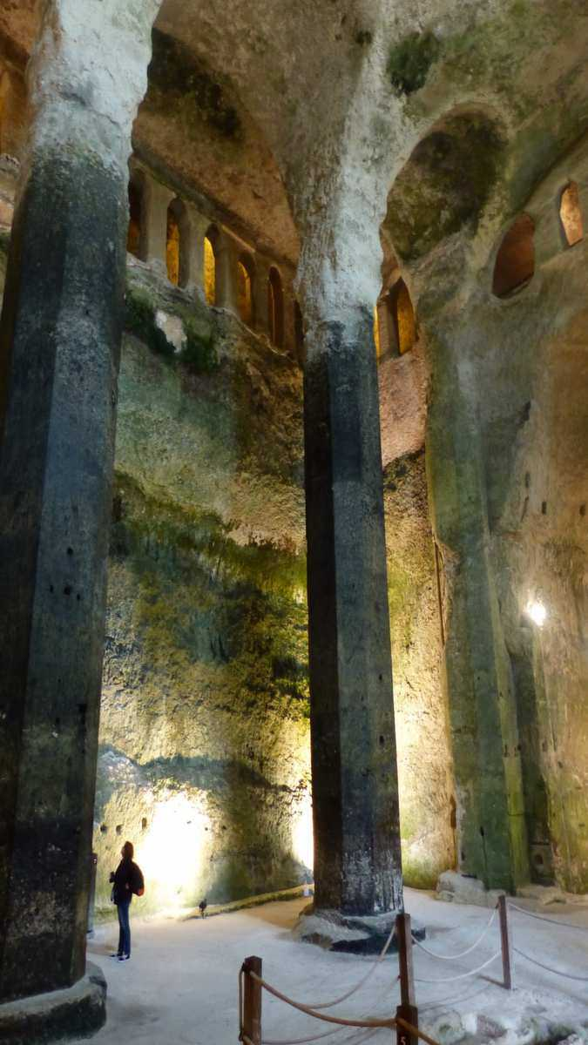
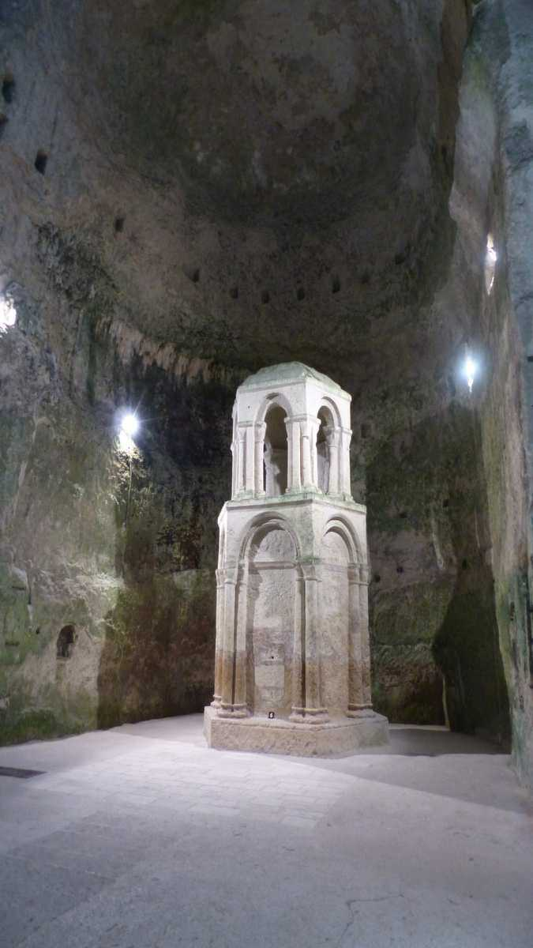

Slide 26
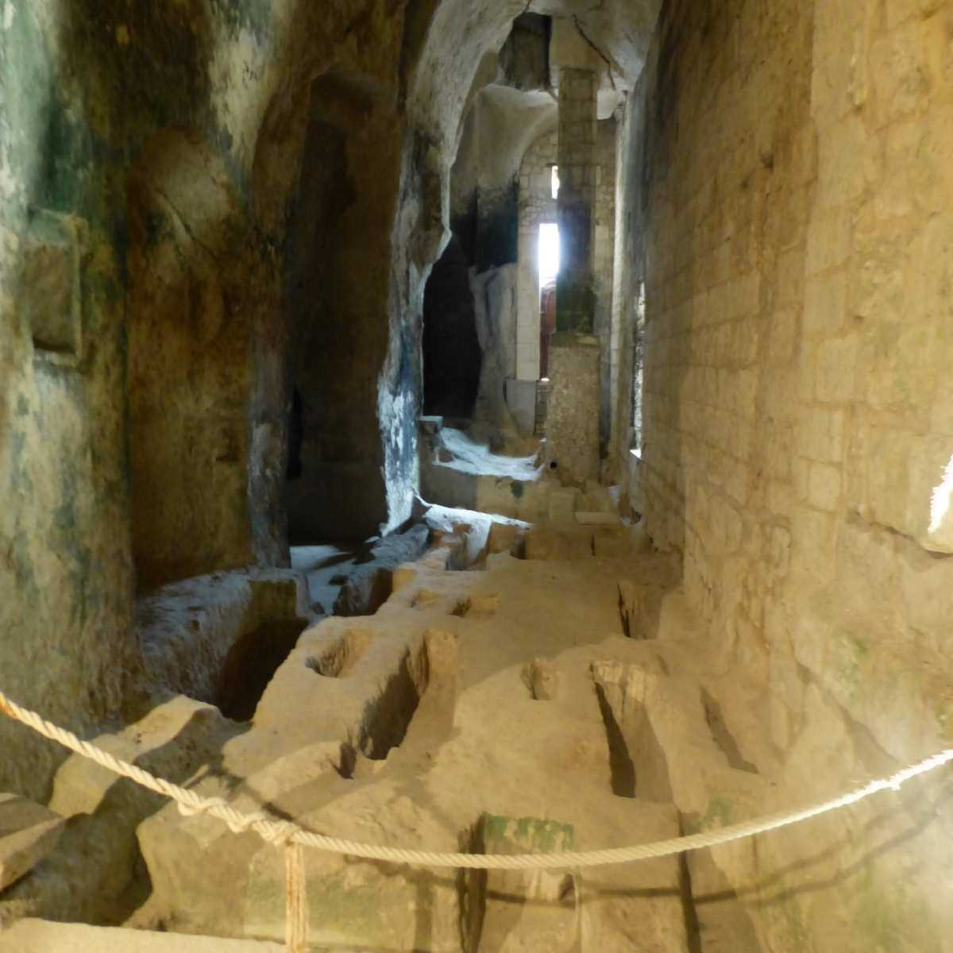

Slide 27
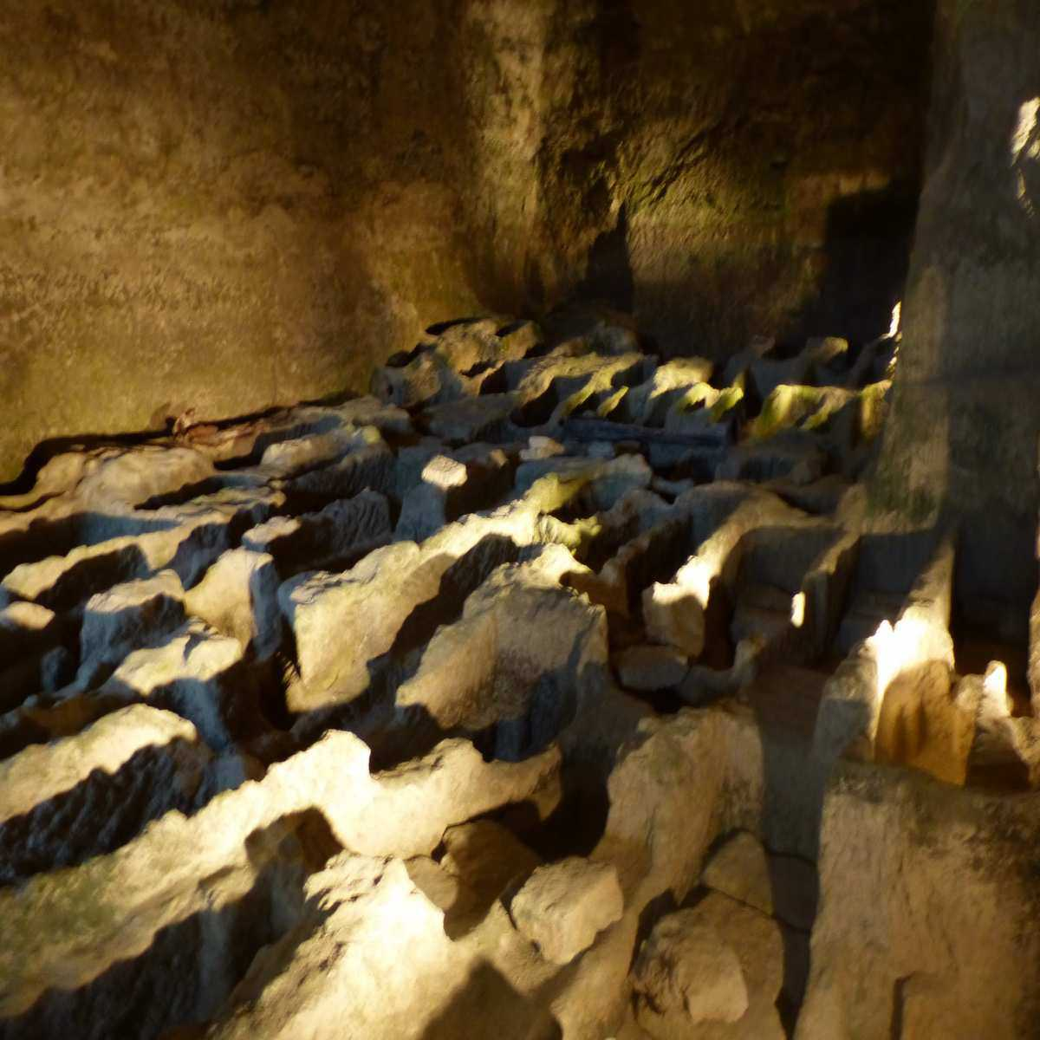

Slide 28
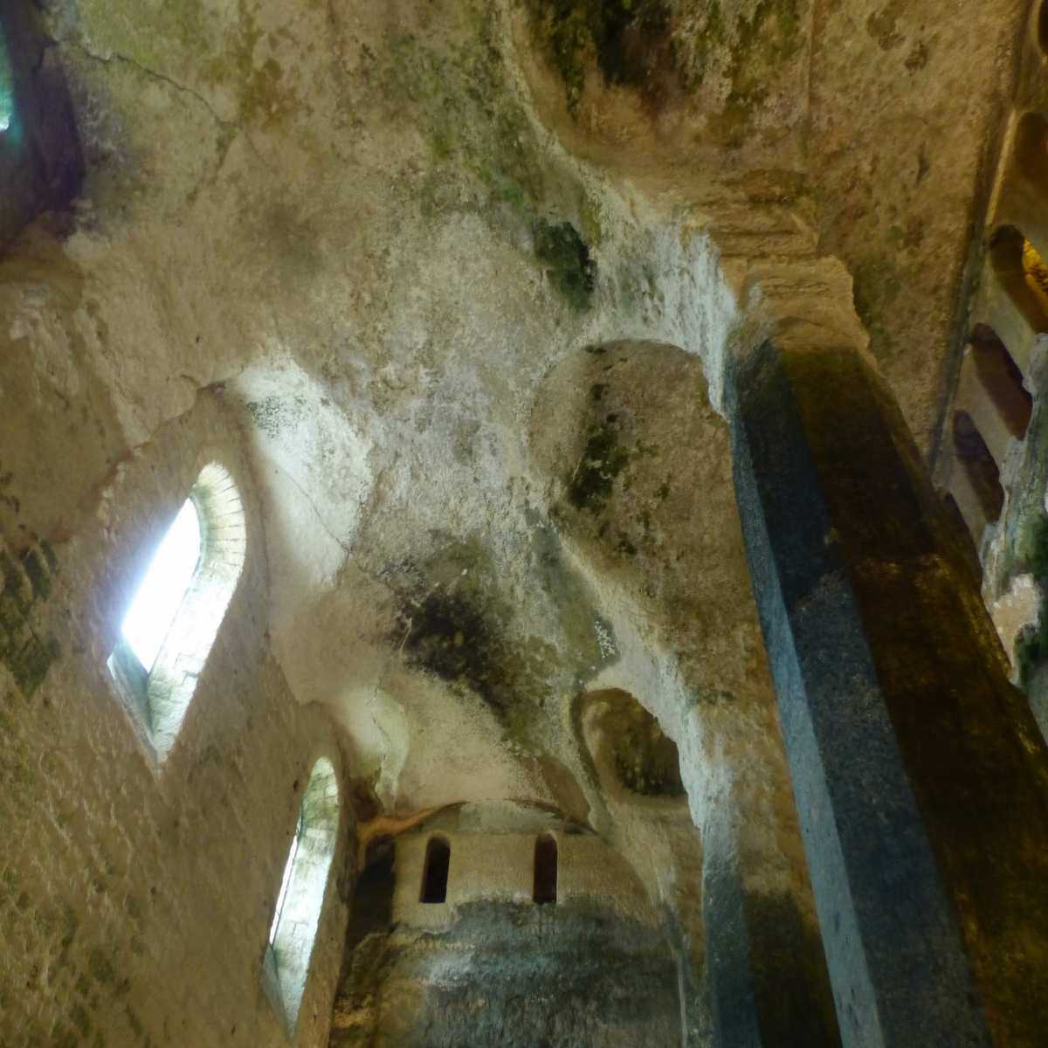

Slide 29
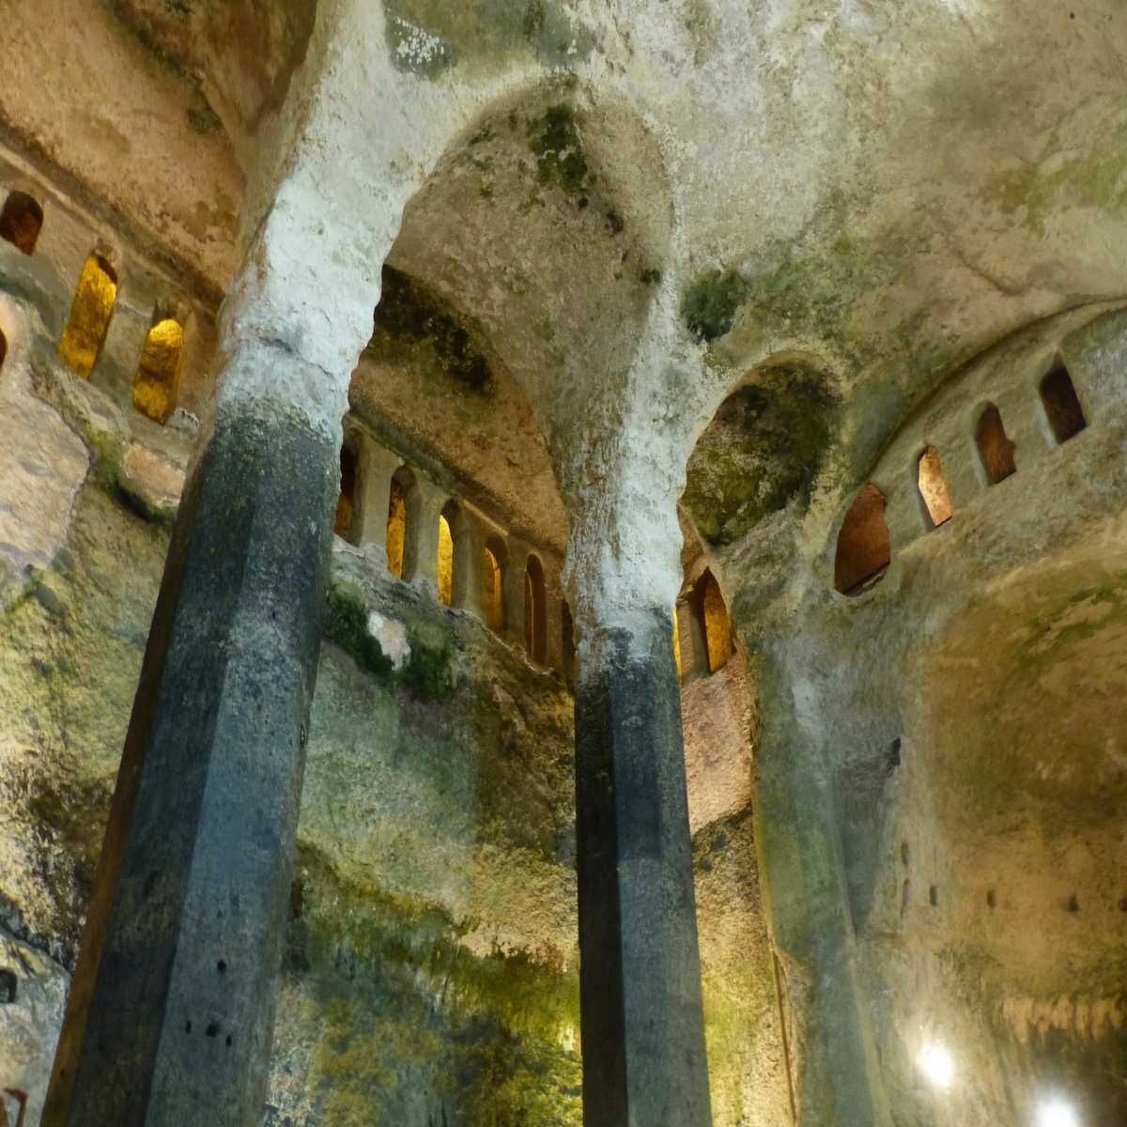

Slide 30
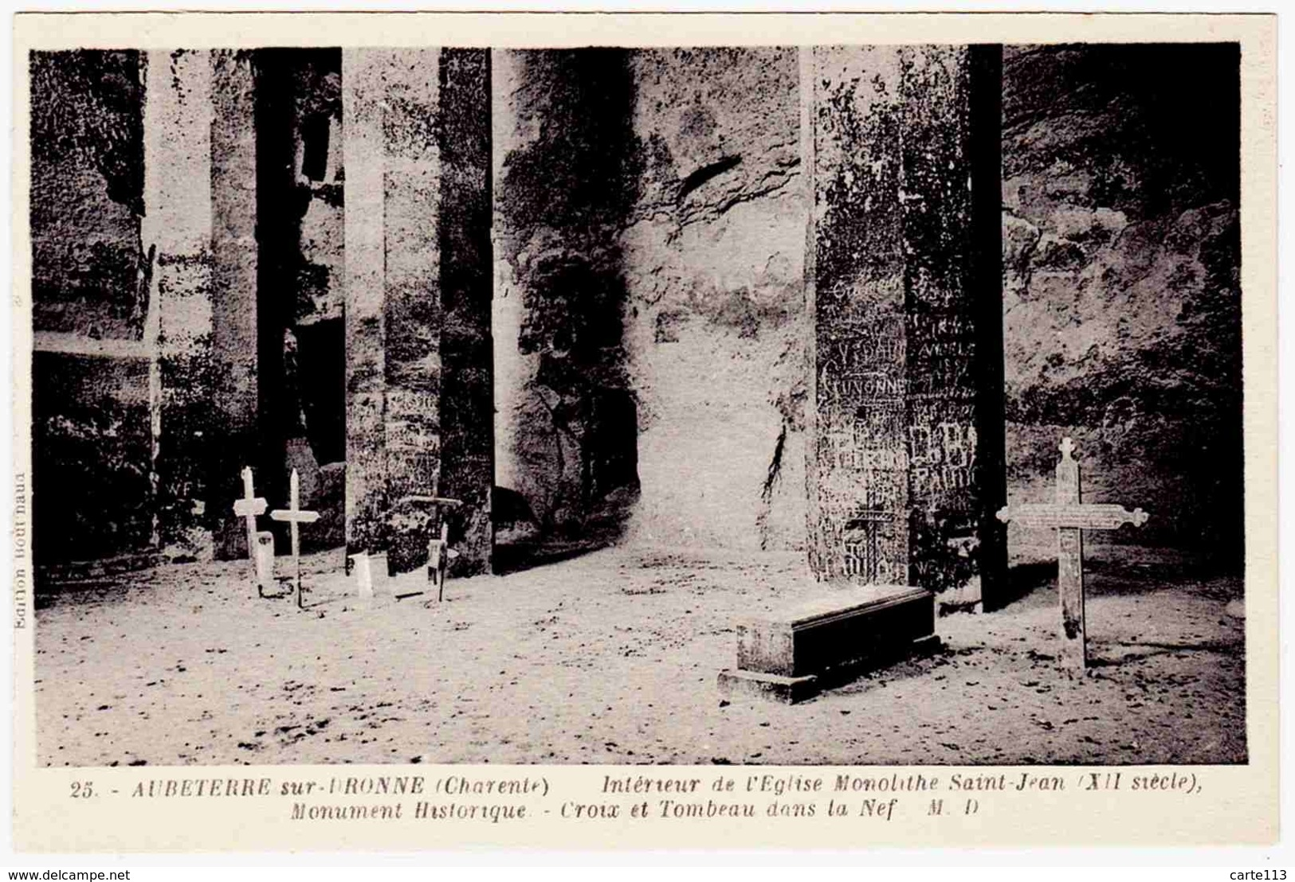

Slide 31
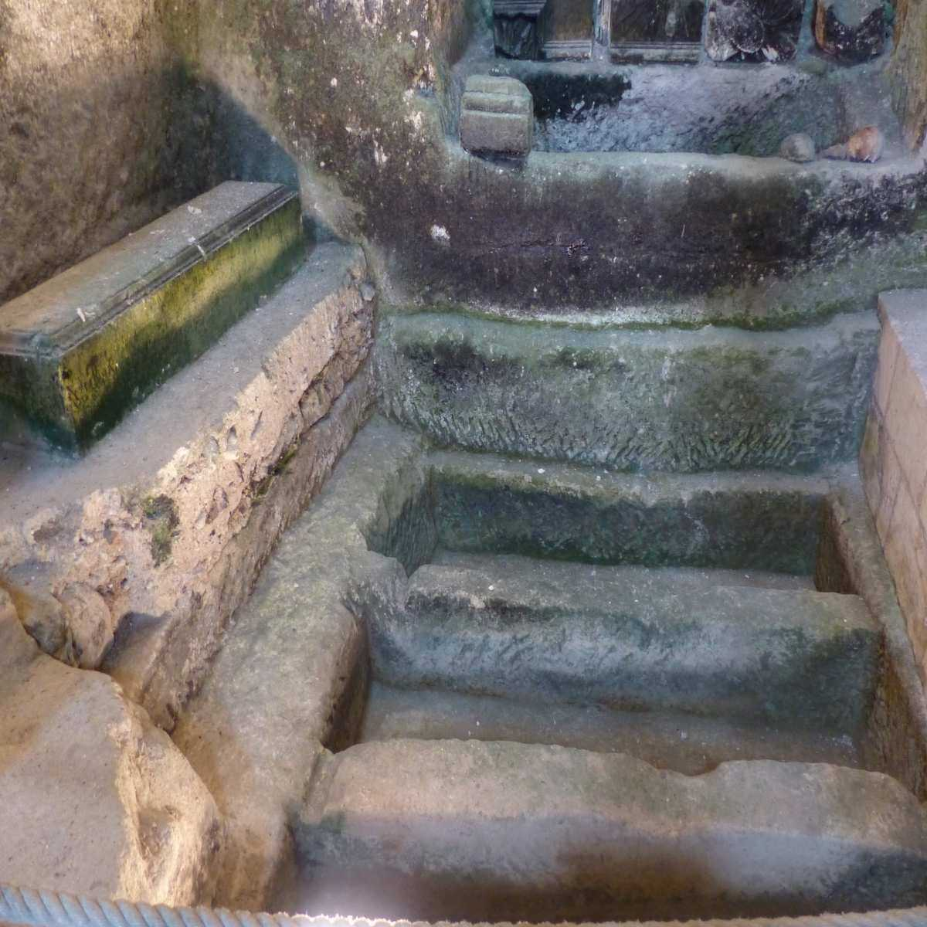

Slide 32
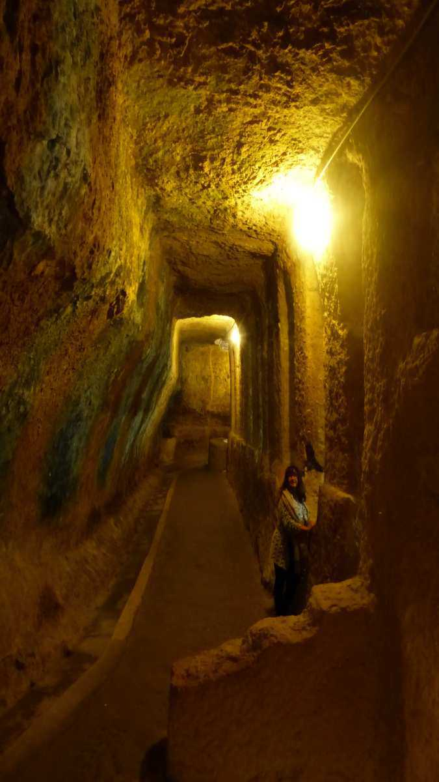
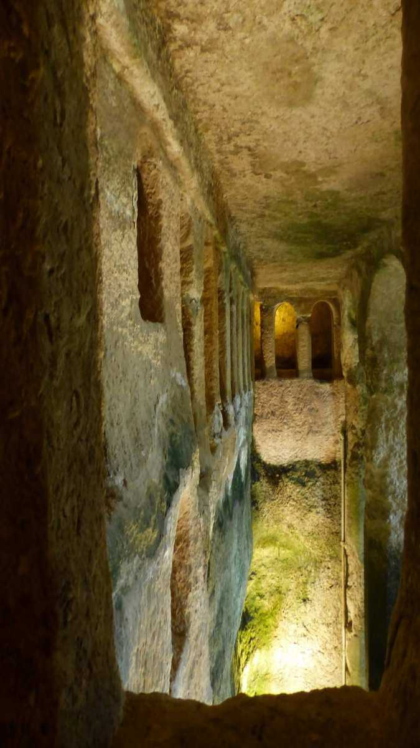

Slide 33
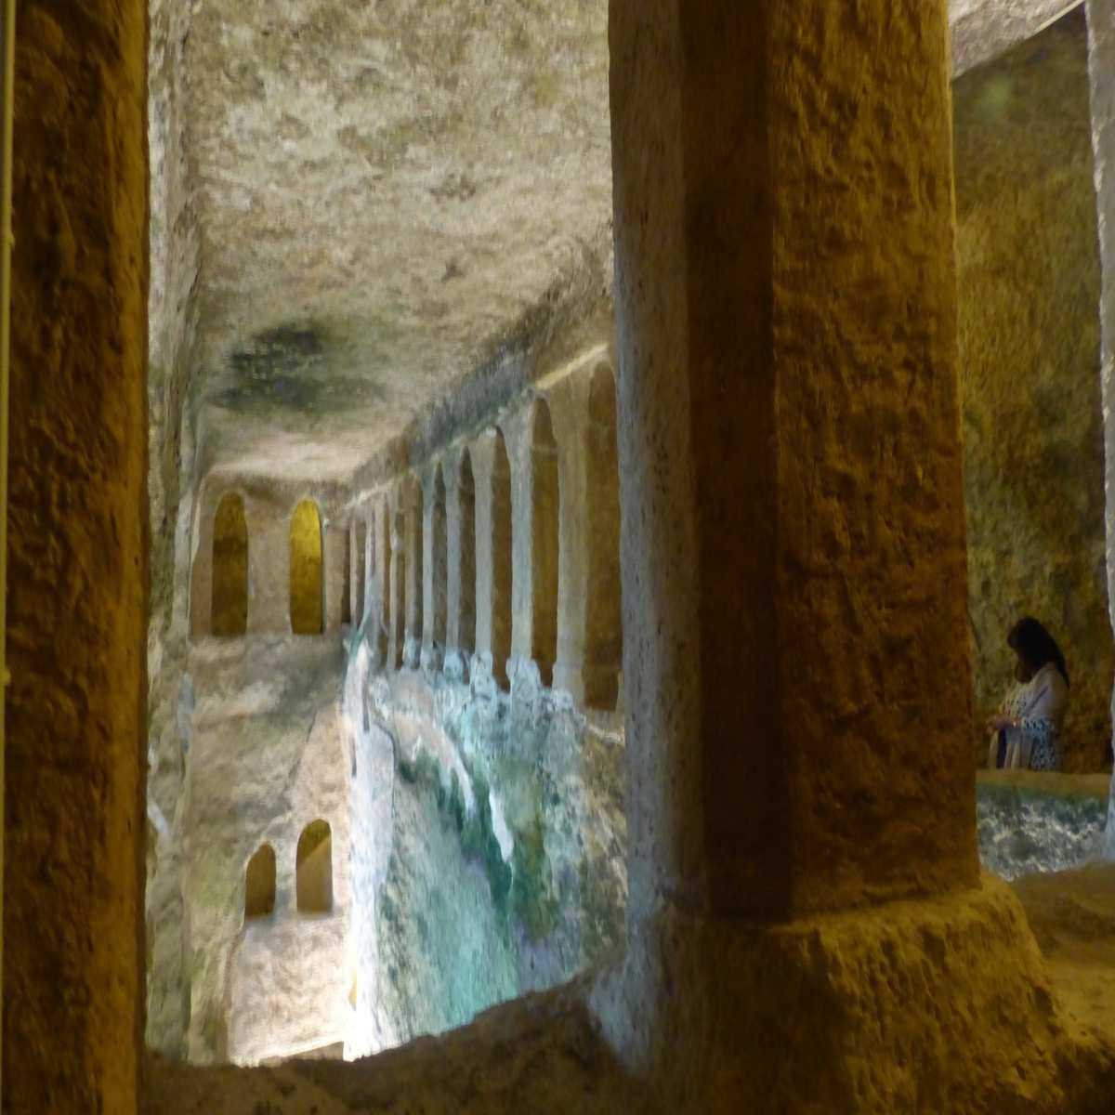

Slide 34
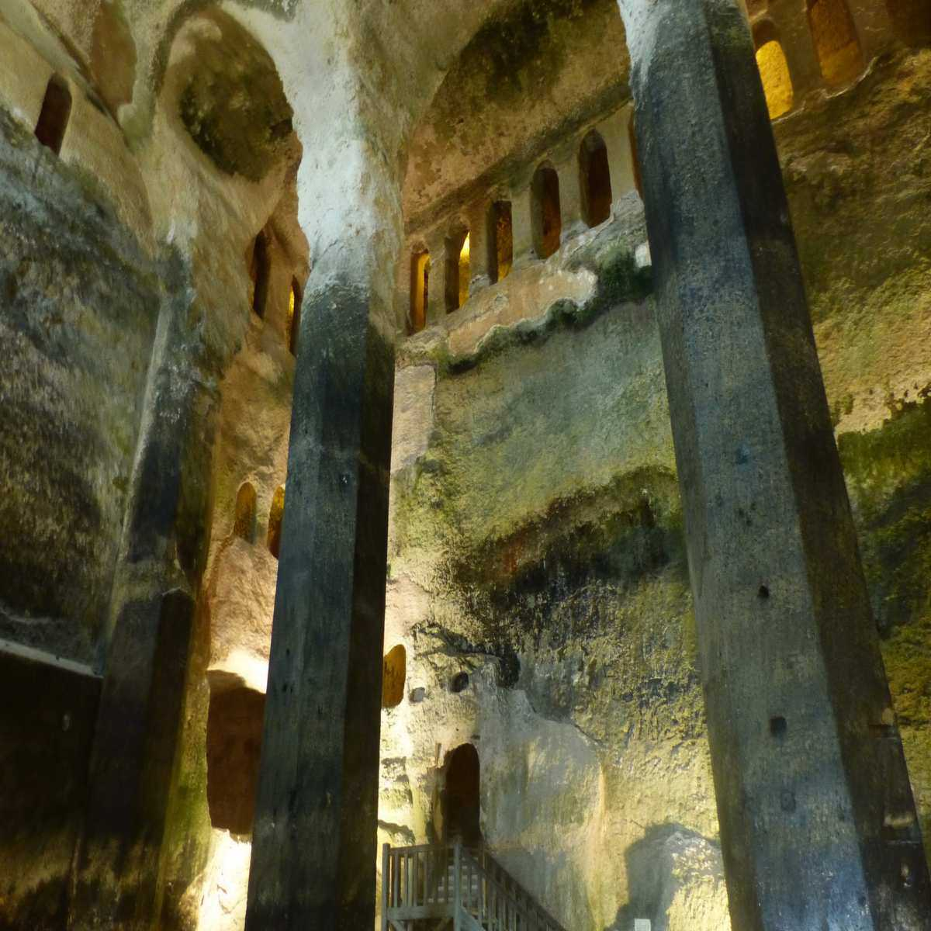

Slide 35
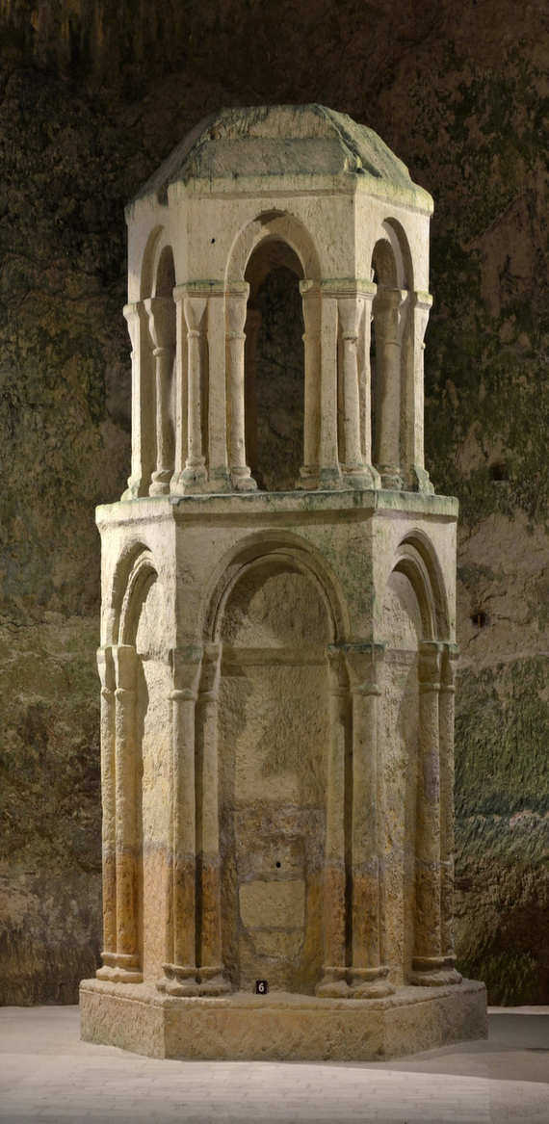
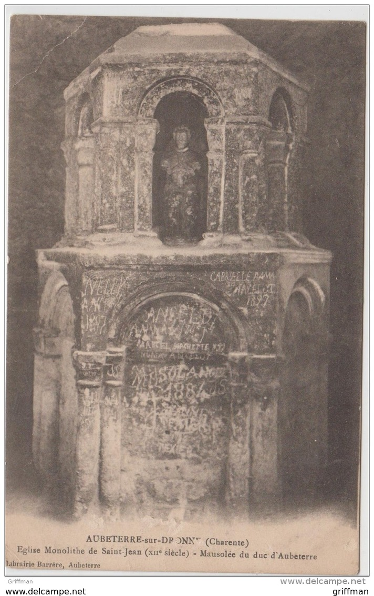
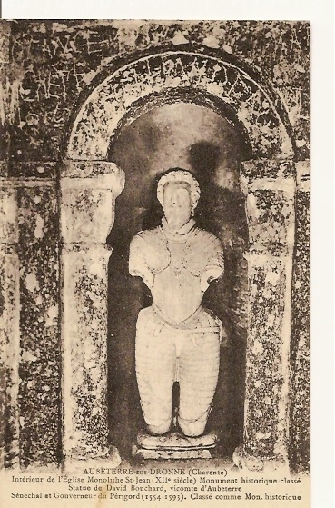

Slide 36
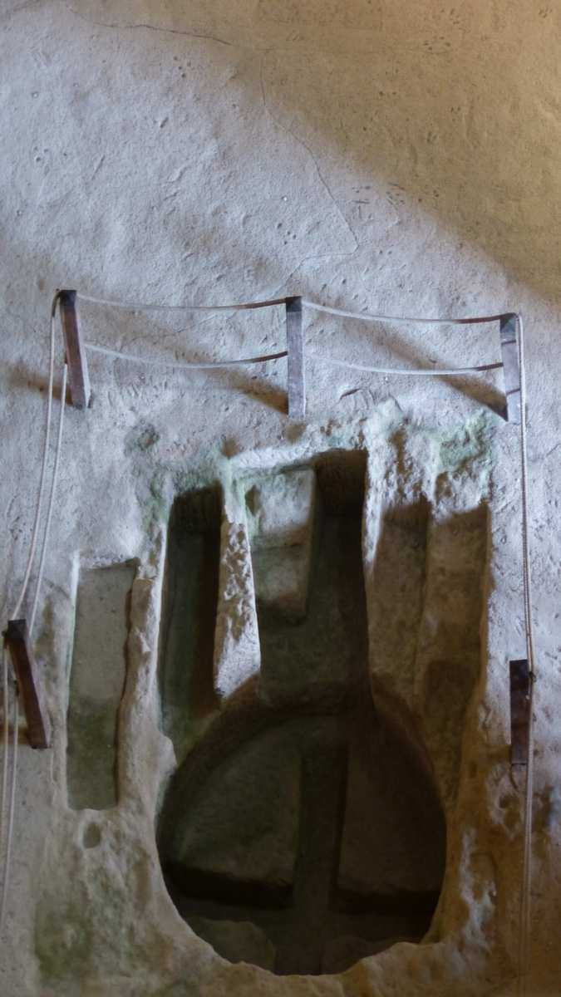
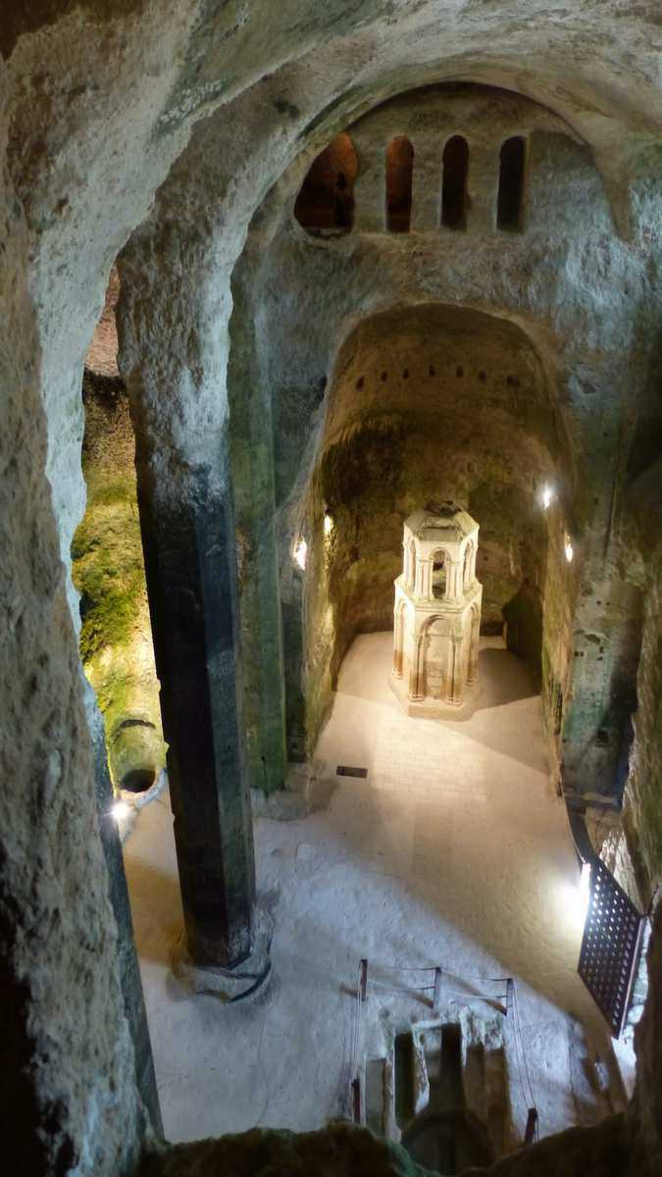
L'histoire de cet édifice atypique demeure assez méconnue.
Sommet de l'architecture soustractive française, la cavité primitive est agrandie au cours d'une première campagne durant le viii^{e} siècle : de cette période subsiste une piscine baptismale creusée à même le roc, ornée en son fond d'une croix grecque.

Slide 37
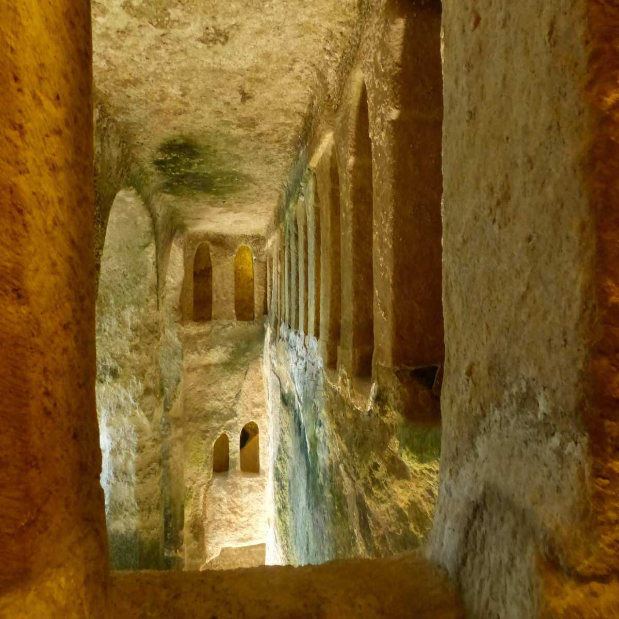

Slide 38
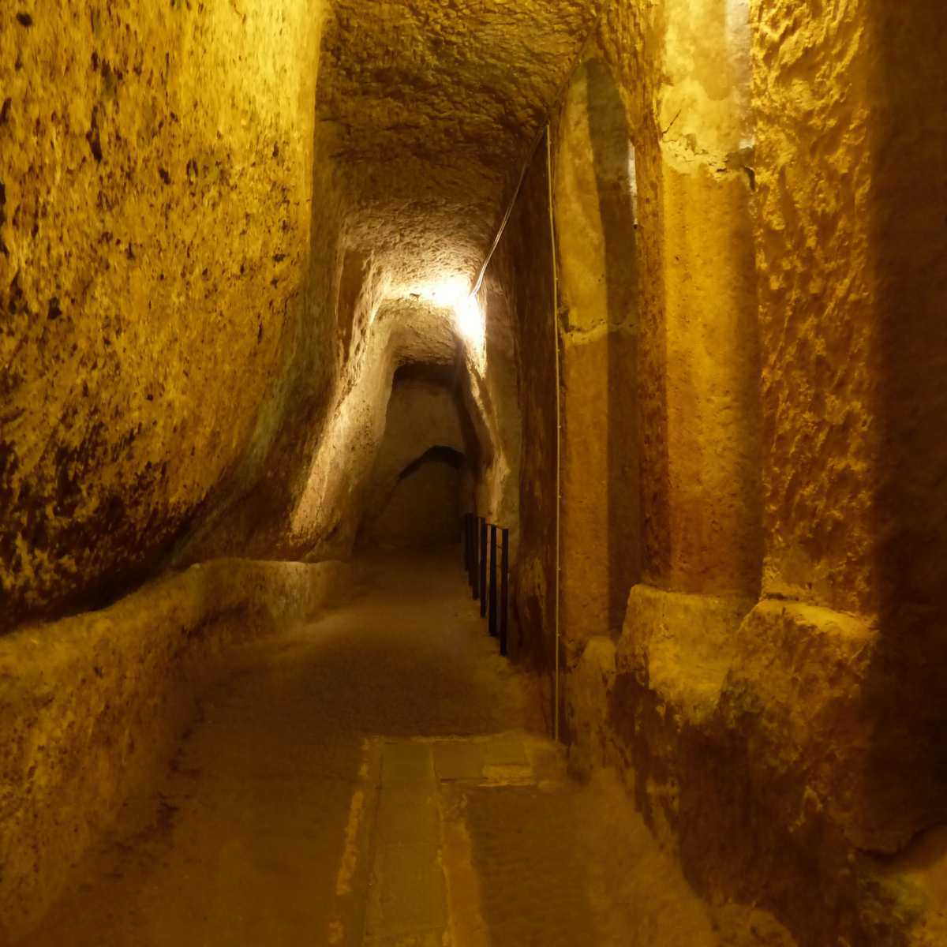

Slide 39
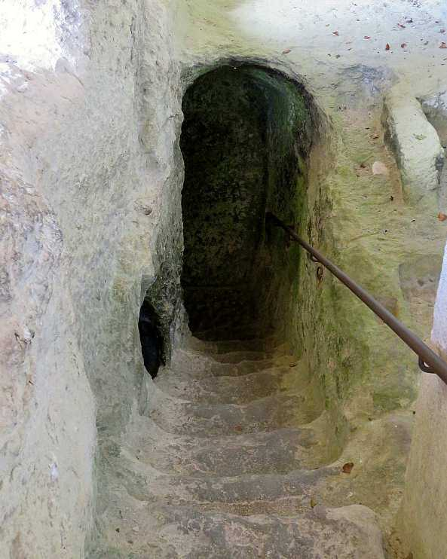
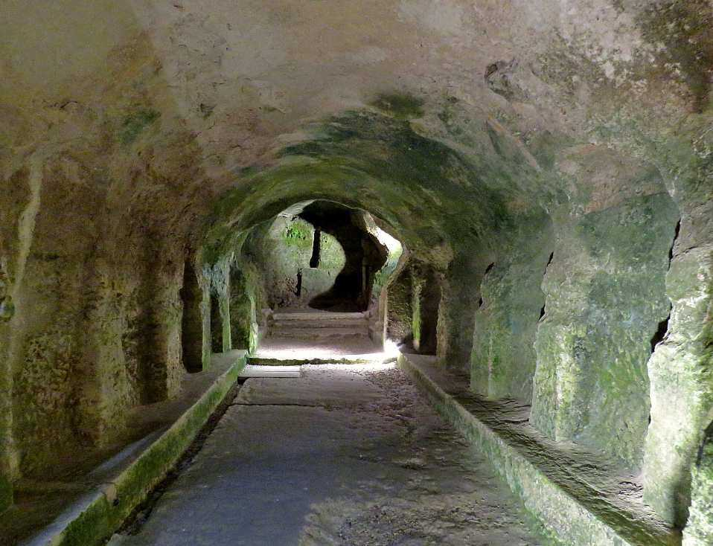

Slide 40
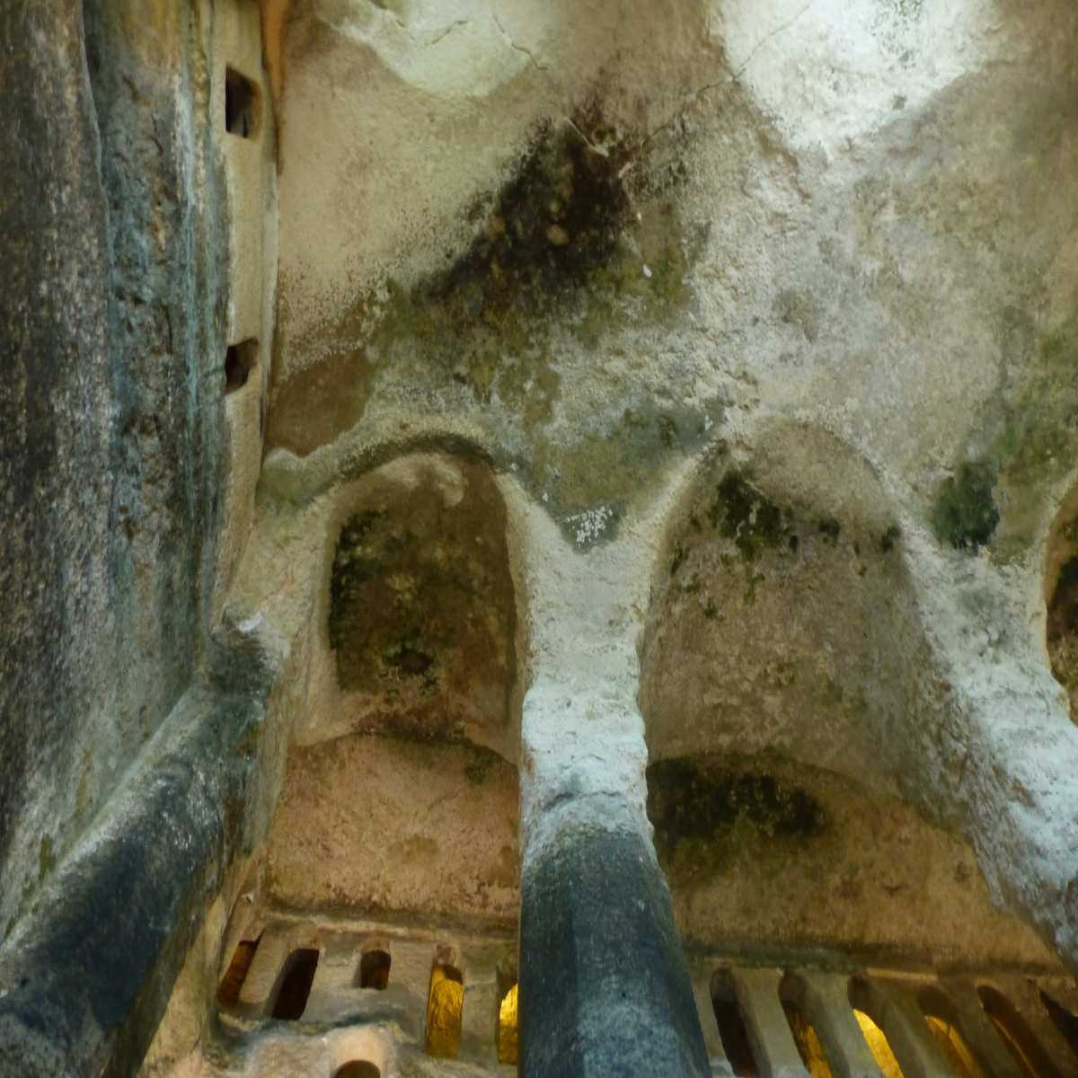

Slide 41



Slide 42



Coup de Gueule….
Création authentique : Les créateurs qui se rendent sur les lieux pour prendre leurs propres photos et recherchent des informations approfondies sur Internet offrent un travail original et respectueux. Ils évitent de simplement utiliser des images trouvées en ligne ou de plagier le travail d'autres auteurs.
Commentaires du NET : photos perso (

